Slide 1



TÉCNICAS DE ESTUDIO
APRENDER Y ESTUDIAR EN LA UNIVERSIDAD
Luis Felipe Bustamante
Centro de Aprendizaje Campus Sur
Universidad de Chile
Julio del 2018

Slide 2
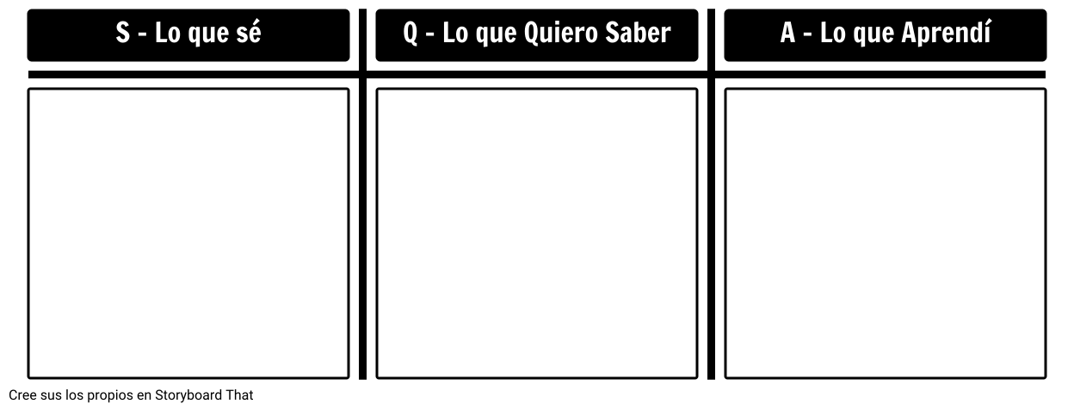
¿Qué son las técnicas de estudio?
Responde a partir de tus conocimientos o experiencias.

Slide 3
Técnicas de estudio
ADQUIRIR CONOCIMIENTOS
HERRAMIENTAS
Intenta construir una definición de técnicas de estudio, utilizando los conceptos que aparecen en los recuadros de color amarillo.
MEMORIZACIÓN
MENTALMENTE EFICIENTE
RENDIMIENTO
PONER EN PRÁCTICA LOS CONOCIMIENTOS
Notes:
Las técnicas de estudio son un conjunto de herramientas, fundamentalmente lógicas, que ayudan a mejorar el rendimiento y facilitan el proceso de memorización y estudio.
Estudiar es situarse adecuadamente ante unos contenidos, interpretarlos, asimilarlos, retenerlos para después poder expresarlos en una situación de examen o utilizarlos en la vida práctica. El estudio persigue dos objetivos principales: Adquisición de contenidos y ponerlos en práctica.
Saber estudiar, significa saber cómo hay que pensar, observar, concentrarse, organizar y analizar, es decir, ser MENTALMENTE EFICIENTE, para ello, es necesario conocer y aplicar técnicas de estudios.

Slide 4


¿Por qué son importantes? en el contexto académico
Según señala Ester Ruiz (2015), es conveniente que cada alumno adquiera conocimiento y desarrolle la variedad de técnicas de estudio para mejorar su rendimiento académico y hacer que las horas de estudio sean efectivas y eficientes. De esta forma seleccionar las técnicas más apropiadas y pertinentes en base al contenido y necesidades.

Slide 5
TÉCNICAS DE ESTUDIO
DE LECTURA
DE ESCRITURA
ORGANIZACIÓN DE INFORMACIÓN
Preguntas guías u orientadoras
Subrayado
Notas al margen
Fichas de lectura
Mapas conceptuales
Mapas mentales
Cuadros comparativos
V de Gowin
Resumen
Apuntes
Reseña

Slide 6

Técnicas de lectura

Slide 7

1. Preguntas guías u orientadoras
Objetivo
Concepto
¿para qué?
¿qué?
Proceso
Lugar
TEMA
¿cómo?
¿dónde?
Causa
Personajes
¿por qué?
¿quiénes?
Notes:
Constituyen una herramienta que permite visualizar la globalidad de un tema, por medio de diversas interrogantes que ayudan a esclarecer el tema.
Nos permiten:
Identificar detalles.
Analizar conceptos.
Indagar conocimientos previos.
Planear proyectos.

Slide 8

2. Subrayado
Se requiere de subrayar aquellos elementos que nos ayuden a recordar el contenido de la temática.
Para aquello es necesario subrayar: Conceptos-Verbos-Sustantivos.
Nos ayudamos de la pregunta: ¿Qué palabra elegiría de este párrafo que lo resuma todo?
La extensión del subrayado no es fija, por tanto, lo que debemos tener en cuenta es que en dicho subrayado se encuentren, fundamentalmente, las ideas principales y secundarias del texto.
Antes de empezar a subrayar debemos hacer una lectura previa del texto y posteriormente efectuar un lectura comprensiva para poder realizar el subrayado con sentido.

Slide 9



3. Notas al margen
Corresponden a palabras, expresiones o códigos que se escriben en el margen del texto de estudio para destacar dudas, aclaraciones, puntos de interés, ideas clave o ideas principales del documento.
Generalmente, en los textos, se pueden identificar diferentes aspectos acerca del tema del que se trate la lectura.
Algunas de estas partes o aspectos, son:
Características
Definiciones
Elementos
Consecuencias
Conclusiones
Orígenes
Estructura
Además de palabras puedes utilizar un código que de forma sencilla y rápida te permita ubicar la información que necesitas.
Notes:
Por ejemplo, con los códigos:
+ Idea repetida
* Importante
| Párrafos o frases que merecen especial atención
P Preguntar
|__ Ejemplos
¿? Dudas
__ Falta información

Slide 10
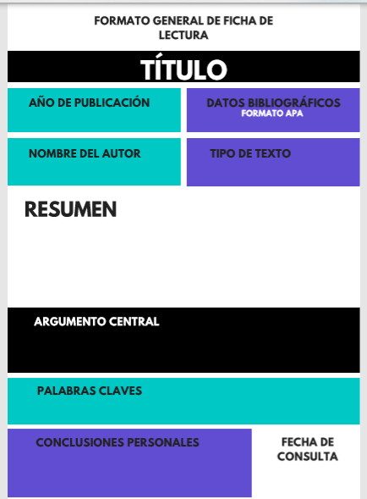

4. Fichas de lectura
Son una herramienta que te permiten ordenar la información que has leído para una investigación, tarea o actividad en general, de la universidad.
Paso número 1
Definir carácter y contenido
¿La ficha es de uso personal o es la tarea de algún ramo en particular?
Paso número 2
Determinar la información básica
1. Identificar datos que te ayuden a situarte en el texto.
2. Reconstruir la pregunta o problema del texto.
3. Conocer la meta que el texto se propone alcanzar.
4. Conocer el argumento central.
5. Entender la estrategia o metodología argumentativa del texto.
LOS REQUERIMIENTOS ESPECÍFICOS DEL FORMATO DE FICHA DE LECTURA A UTILIZAR, PUEDEN VARIAR DE ACUERDO A TUS NECESIDADES Y METODOLOGÍAS

Slide 11
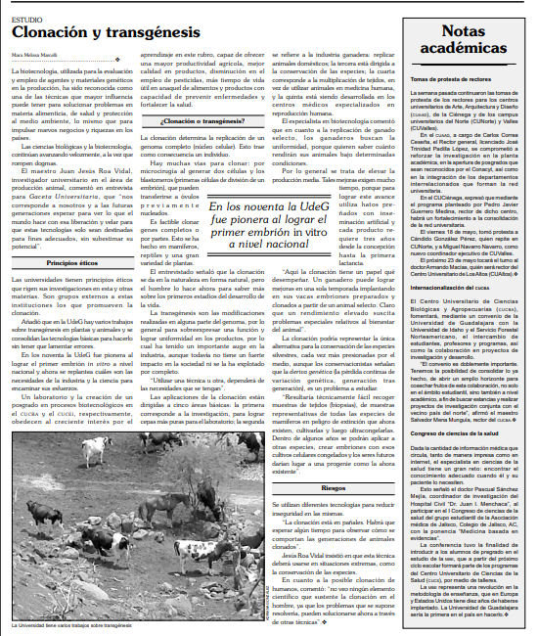
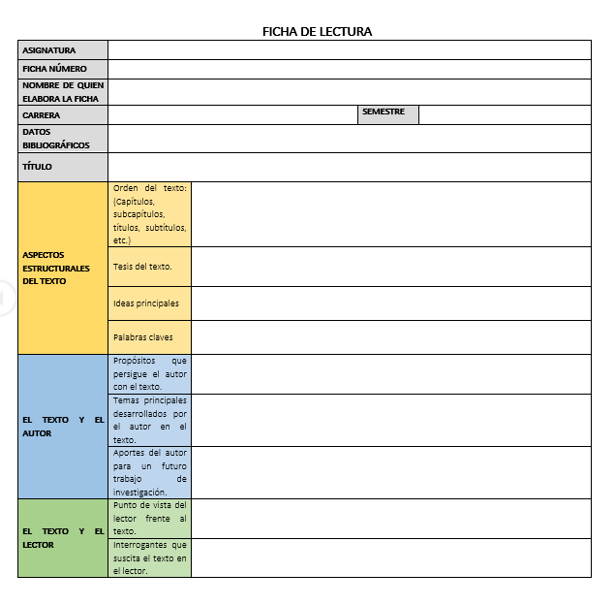
Actividad
Notes:
Actividad con base en el texto: Clonación y transgénesis http://www.gaceta.udg.mx/Hemeroteca/paginas/206/206-7.PDF

Slide 12

Técnicas de escritura

Slide 13
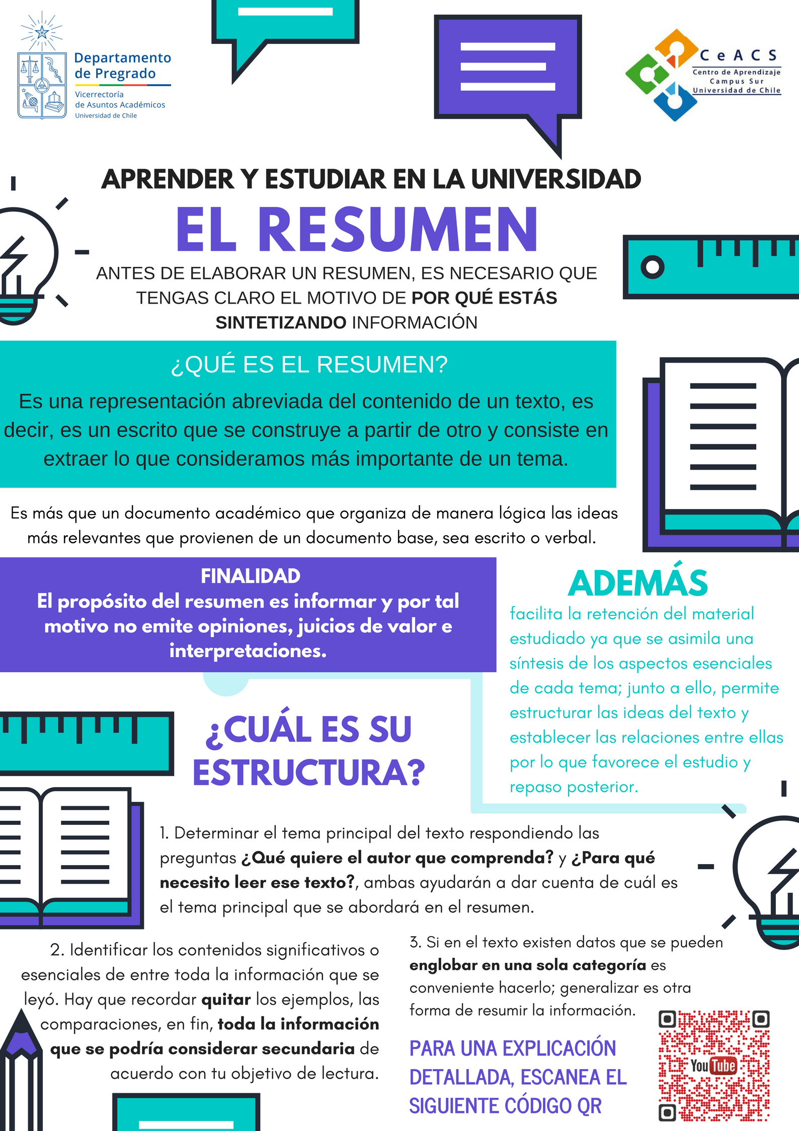
1. El resumen
El propósito del resumen es informar y por tal motivo no emite opiniones, juicios de valor e interpretaciones.
Es una representación abreviada del contenido de un texto, es decir, es un escrito que se construye a partir de otro y consiste en extraer lo que consideramos más importante de un tema.
1. Determinar el tema principal del texto.
2. Identificar los contenidos significativos o esenciales entre toda la información que se leyó.
3. Si en el texto existen datos que se pueden englobar en una sola categoría, es conveniente hacerlo.
ESTRUCTURA

Slide 14
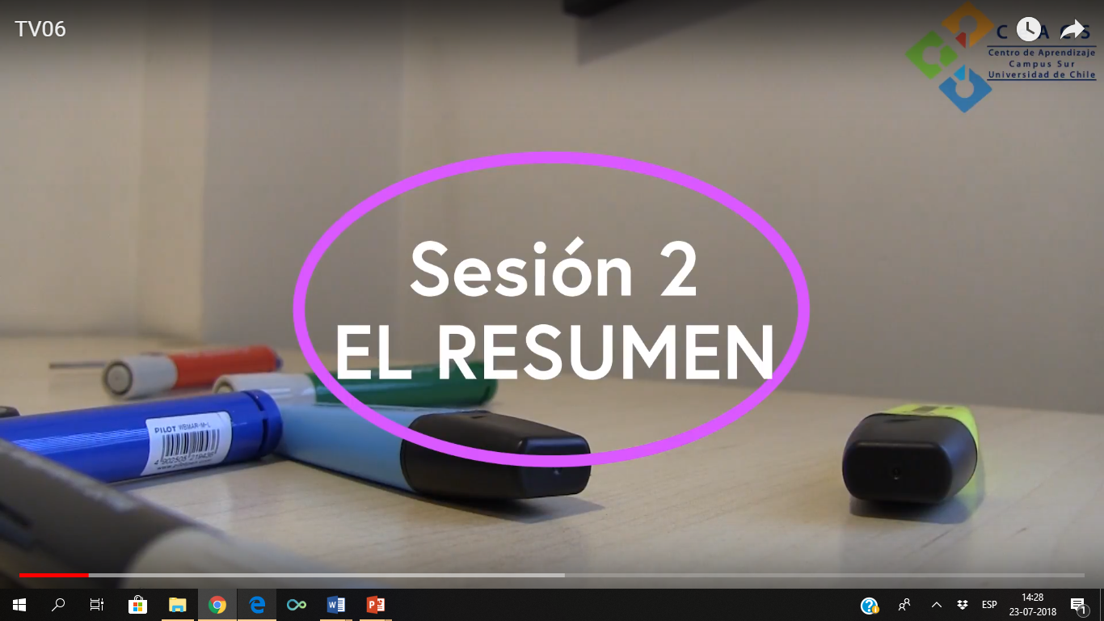
https://www.youtube.com/watch?v=eLtB1yyA32U

Slide 15
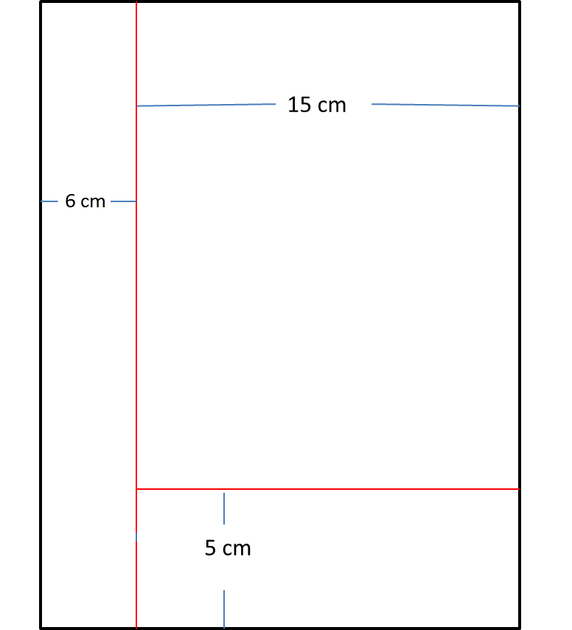
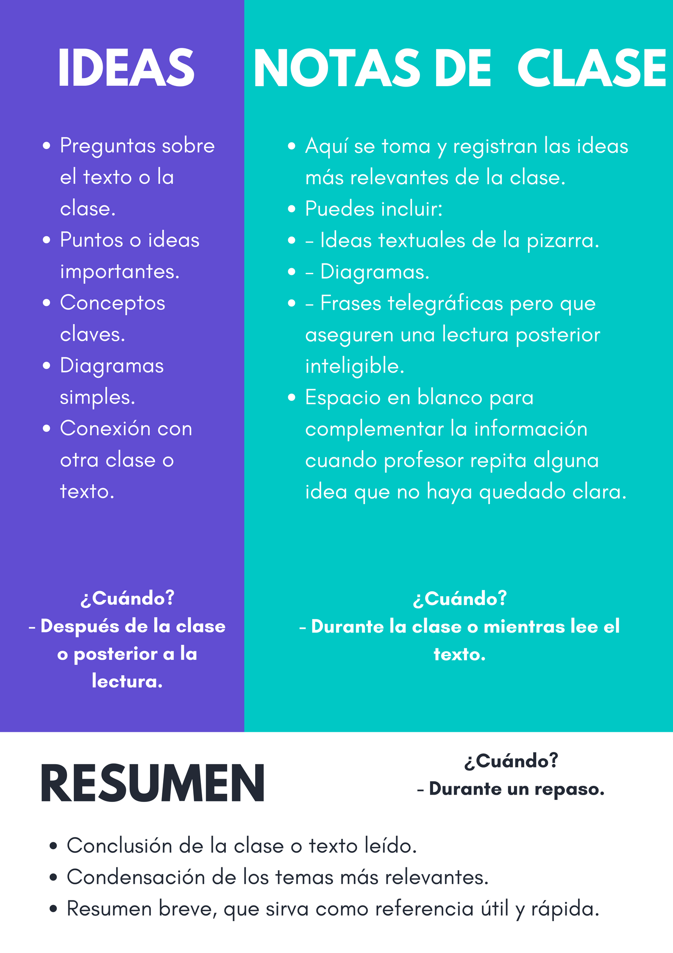
2. Tomar apuntes
Es un sistema que consiste en organizar visualmente y en un formato condensado, grandes cantidades de información que tienen nexo entre sí.
Método Cornell
IMPORTANTE
Este método por lo general tiene resultados positivos, no obstante, recuerda que no a todos nos funcionan los mismos métodos
Sus beneficios residen en que te ayuda a estudiar mejor, a organizar conceptos, ideas, tiempo; obteniendo un mayor rendimiento y por lo tanto estudiar más rápido.
Notes:
El Método Cornell fue ideado por el Dr. Walter Paulk en la Universidad de Cornell y se trata en plasmar el temario en una hoja segmentada en tres partes.
En una hoja de tu cuaderno, debes situarla de forma vertical, y dibujar una línea horizontal a 5 cm de borde inferior, y la mitad superior se divide en dos zonas mediante una línea vertical dibujada a 6 cm del borde izquierdo.
Los apuntes se escriben en la zona de la derecha, mientras que en el margen izquierdo se pone alguna palabra o idea clave para cada párrafo; de tal manera que el área inferior se reserva para hacer un resumen de la página y anotar las dudas que puedan surgir

Slide 16
3. La reseña
En la reseña se realiza un escaneo de la obra y se expone el contenido de ésta sin repetir de manera exacta lo que dice y sin cambiar, modificar o alterar su contenido.
El procedimiento para su elaboración incluye estos pasos:
Existen dos tipos de reseña
Descriptiva
Crítica
Identificar
Describir
Resumir
En este tipo de crítica se debe:
Identificar
Describir
Resumir
Opinar
ESTRUCTURA INTERNA
Introducción
Desarrollo
Conclusión
Notes:
Una reseña es la presentación oral o escrita, en la que se plasma la evaluación y/o descripción de la obra de un autor después de revisar su libro, película, exposición, obra de teatro, pieza musical, etcétera.
Introducción: Aquí se puede incluir la referencia bibliográfica del libro o artículo reseñado, esto también se acostumbra escribir al final de la reseña.
Abarca los primeros párrafos, los cuales brindan un breve resumen de la obra. De acuerdo con el estilo del autor de la reseña, en esta parte se puede incorporar su opinión central o tesis.
Desarrollo: Dado que la reseña crítica busca, además de resumir, demostrar una tesis, en el cuerpo del escrito se presentan todos aquellos elementos contenidos en el libro o artículo que pueden servir para presentar las pruebas que sostendrán la opinión. Aquí se hace énfasis en los aciertos y deficiencias de la obra leída.
Conclusión: Es la redacción final – en uno o dos párrafos – donde, quien reseña, condensa su opinión global frente al libro o artículo leído y así, recomendarlo o advertir acerca del riesgo de leerlo.

Slide 17

Técnicas de organización de información
Notes:
El proceso de organizar permite la clasificación de contenidos, mediante la identificación, selección, evaluación y localización de información.
¿Por qué es importante?
Imagina su funcionamiento como una biblioteca.
POR DOS RAZONES:
La primera, porque se estructura el pensamiento, a través de los conceptos y relaciones que permean toda la estructura de la actividad cerebral (biblioteca). Muchas veces las concepciones que construimos evolucionan, cambian o se modifican parcial o completamente por el nexo que se produce al relacionar la información.
La segunda, está relacionada con la construcción de un modelo de pensamiento (estructura organizativa propia de la biblioteca). En otras palabras, la organización de información brinda al estudiante la necesidad y respuesta de estructurar el caos de estímulos que reciben constantemente, darle orden al conocimiento para salvaguardarlo, y en definitiva, pensar de manera organizada. (estantes de la biblioteca).

Slide 18
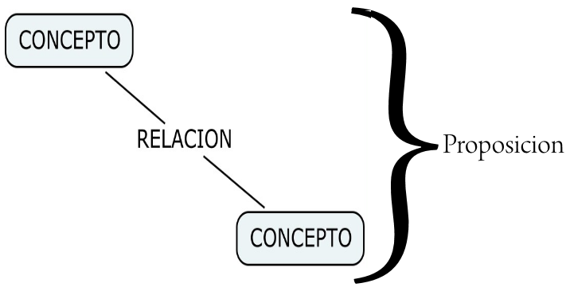
1. Mapas conceptuales
Objetivo: presentar relaciones significativas entre conceptos en forma de proposiciones.
¿Qué es?
El mapa conceptual es un instrumento que te permite representar relaciones entre conceptos en forma de proposiciones.
PROCESOS QUE DESARROLLA
Comprensión
Pensamiento Reflexivo
Pensamiento Relacional
Relaciones espaciales significativas
Diferencia entre lo esencial y secundario
Comprensión verbal
Razonamiento de series deductivas
Razonamiento de series inductivas
Integración perceptiva de la información
¿Proposición?
Una proposición es una frase acerca de un objeto, fenómeno o hecho en la que se conectan dos o más conceptos.
Notes:
Organizar y presentar la información con base en una estructura sólida y lógica, es parte de las habilidades que en la universidad e incluso antes, se deben desarrollar.
Los conceptos generales e inclusivos (que agrupan la idea general de la información organizada) se deben situar en la parte superior del mapa, mientras que los conceptos en progresión descendientes y específicos, se localizan en la parte inferior.

Slide 19
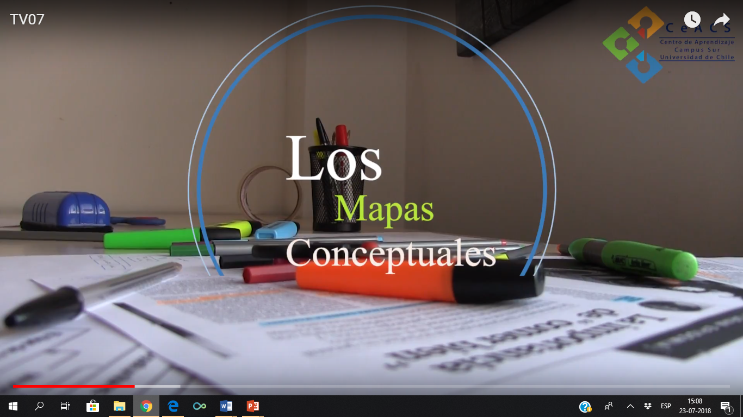
https://www.youtube.com/watch?v=GA6KaFIUQgg

Slide 20
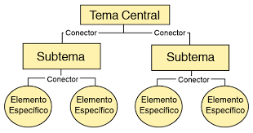
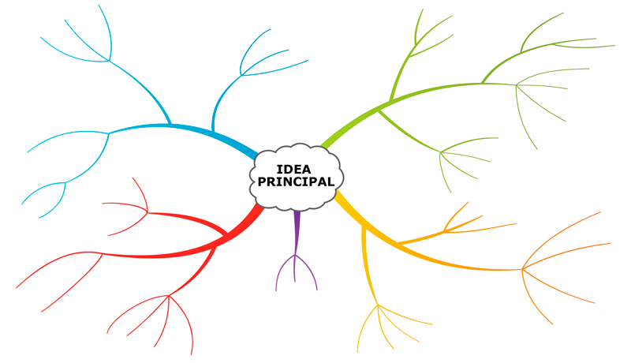
2. Mapas mentales
Objetivo: Generar, visualizar y estructurar ideas, además los puedes utiliza para estudiar, tomar decisiones o planear los procesos de escritura.
Inicia siempre del centro de la hoja. Posiciona el concepto general, el cual se debe desarrollar hacia afuera.
La idea central debe estar representada por una imagen clara y poderosa que sintetice el tema general del mapa mental.
Ubica por medio de lluvia de ideas (brainstorming) las diversas ideas, conceptos o principios relacionados con el tema general.
Utiliza un mínimo de palabras posibles. De preferencia palabras claves o imágenes.
Por medio de ramas enlaza el tema general con ideas relacionadas o subtemas.
Guíate por el sentido de las manecillas del reloj, para jerarquizar las ideas. Además subraya y/o encierra en un círculo la idea principal para reforzar el contenido del mapa.
¿CUÁL ES LA DIFERENCIA CON EL MAPA CONCEPTUAL?
¿CÓMO APLICARLO?
Plasma tus ideas tal cual lleguen; no las juzgues y tampoco intentes modificarlas. No te limites, si se te acaba la hoja, pega una nueva. Tu mente no se guía por el tamaño de la hoja.
Notes:
Es un tipo de representación gráfica en la que las ideas se organizan radialmente (del centro hacia afuera) alrededor de un concepto clave.
Al utilizar el mapa mental, se produce un enlazamiento electro-químico entre los hemisferios cerebrales, de tal forma que nuestras capacidades cognitivas se centran en un solo concepto, trabajando armónicamente con un mismo propósito.
Diferencia: El mapa mental reúne solo los puntos importantes de un tema e indica de forma sencilla la manera en que estos se relacionan entre sí.
El mapa conceptual se centra en conceptos, se estructura de manera jerárquica, iniciando con los conceptos gruesos a los particulares, con conectores específicos (proposiciones).
Utiliza colores para diferenciar cada tema, las asociaciones o para resaltar algún contenido. Además, emplea flechas, icónos, figuras o imágenes que te permitan diferenciar y hacer más clara la relación de ideas.

Slide 21
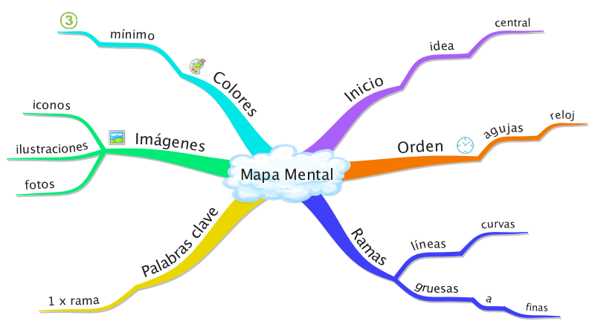

Slide 22
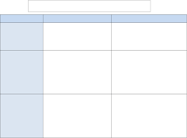
3. Cuadros comparativos
Objetivo: Identificar las semejanzas y diferencias de dos o más objetos o hechos.
ESTRUCTURA PASO A PASO
Una vez leído el texto, identifica los elementos que se deseas comparar.
Determina los parámetros o cualidades a comparar.
Escribe las características de cada objeto o evento a comparar, de acuerdo con los criterios de comparación.
Construye afirmaciones sobre los elementos comparado, donde se mencionen las semejanzas y diferencias más relevantes de los hechos comparados.
¿se pueden comparar?
¿qué características poseen ambos elementos que me permiten dar cuenta de sus diferencias y semejanzas?
Los cuadros comparativos están formado por un número determinado de columnas, permitiendo identificar los elementos que se desean comparar, para ello debes escribir las características principales de cada elemento o evento, de acuerdo con criterios previamente establecidos.
¿las características que he identificado son relevantes?
frente a mi cuadro, ¿qué conclusiones puedo extraer?
Notes:
¿Por qué hacer cuadros comparativos?
Porque permite desarrollar la habilidad de comparar, siendo esta la que constituye la base para la emitir juicios de valor y fundamentar ideas, además facilita el procesamiento de datos, posibilitando desarrollar la habilidad de clasificar y categorizar información. A su vez, ayuda a organizar tu pensamiento y recordar hechos de manera ordenada y lógica.

Slide 23
Actividad
Notes:
Actividad con base en el texto: Clonación y transgénesis http://www.gaceta.udg.mx/Hemeroteca/paginas/206/206-7.PDF

